Slide 1
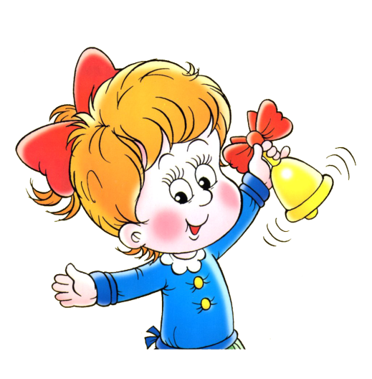
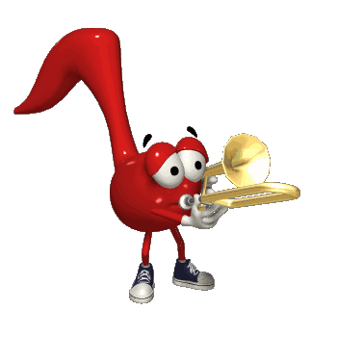
В гостях
у
Домисольки
Подготовила
музыкальный
руководитель
ГБДОУ № 70
Абрарова В. И.
Санкт – Петербург
2017 год.

Slide 2
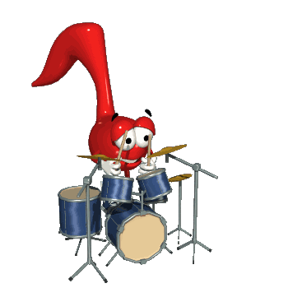
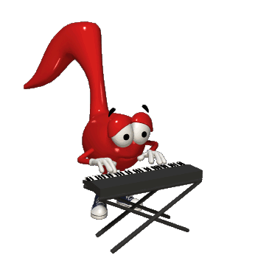
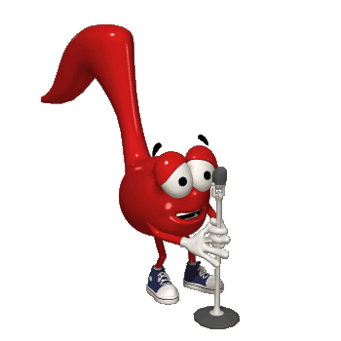
Музыкальная
викторина
Презентация к музыкальному
занятию с детьми
средней группы ДОУ

Slide 3
Загадка:
Деревянные подружки
Пляшут на его макушке.
Бьют его, а он гремит,
В ногу всем шагать велит.
Слышен гром и тут и там,
Так гремит наш ….

Slide 4
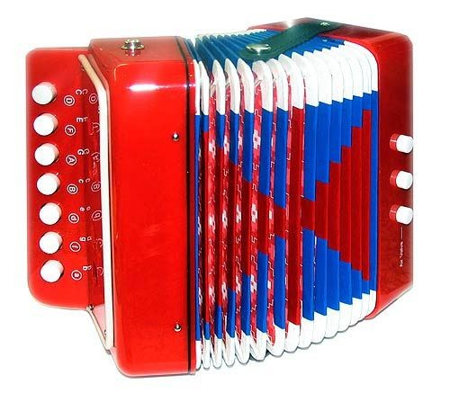
Загадка:
Играет весело Тимошка,
Заливается…

Slide 5
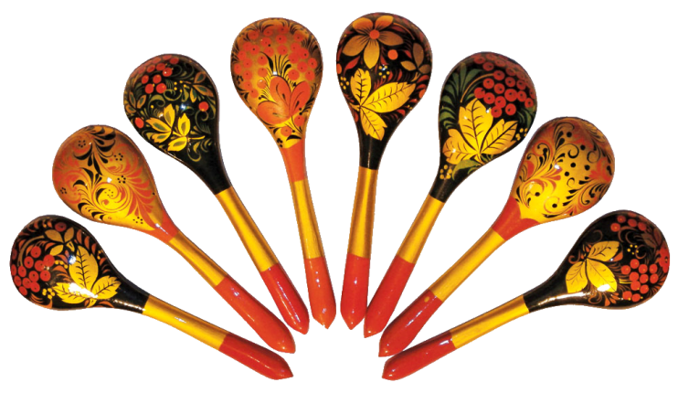
Загадка:
Деревянные, резные,
Лаковые, расписные.
Очень весело стучат,
Всех игрою веселят…

Slide 6
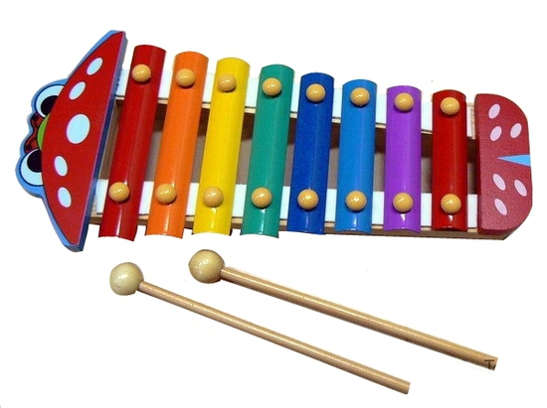
Загадка:
У него чистейший звон,
Вот наш друг…

Slide 7
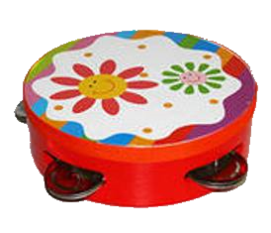
Загадка:
Он в оркестре тоже нужен
И звучит других не хуже,
На нём играть мы тоже будем
Дайте в руки звонкий…

Slide 8
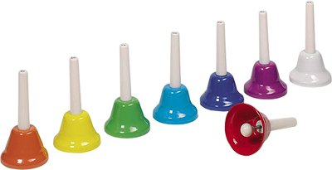
Загадка:
Динь - ди - лень,
Динь - ди - лень,
Целый день
Звенеть не лень…

Slide 9
До встречи!

